Slide 1
Интерактивная панель для граждан
«Открытый бюджет муниципального района
Мелеузовский район Республики Башкортостан»
(описание)
View in Power BI
Last data refresh:
15.04.2021 21:09:05 West Asia Standard Time
Downloaded at:
15.04.2021 21:14:05 West Asia Standard Time

Slide 2
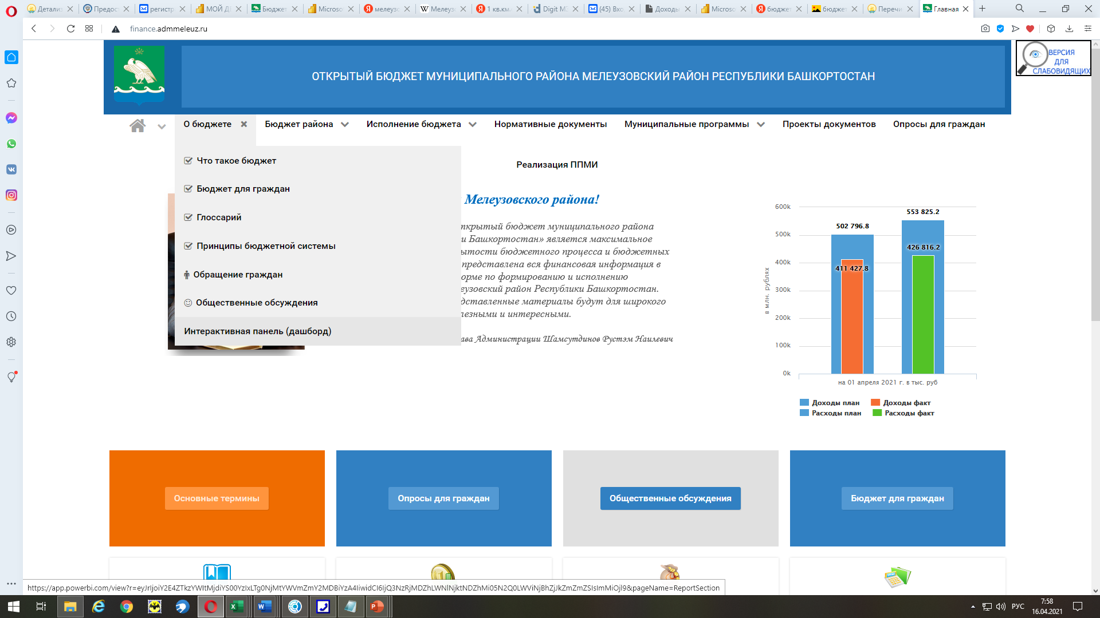
Интерактивная панель для граждан «Открытый бюджет муниципального района Мелеузовский район Республики Башкортостан» (описание)
В целях повышения заинтересованности граждан в информации о бюджете и их вовлечению в бюджетный процесс, Финансовым управлением администрации муниципального района Мелеузовский район Республики Башкортостан была разработана интерактивная панель для граждан (дашборд) «Открытый бюджет муниципального района Мелеузовский район Республики Башкортостан»
Интерактивная панель для граждан (дашборд) размещена на официальном сайте Финансового управления «Открытый бюджет муниципального района Мелеузовский район Республики Башкортостан».
Интерактивная панель - самостоятельный проект Финансового управления Администрации муниципального района Мелеузовский район Республики Башкортостан, разработанный без привлечения денежных средств, а также услуг сторонних организаций, направленный на ознакомление граждан с приоритетами бюджетной политики, условиями формирования и параметрами консолидированного бюджета муниципального района Мелеузовский район Республики Башкортостан, планируемыми и достигнутыми результатами использования бюджетных средств.

Slide 3
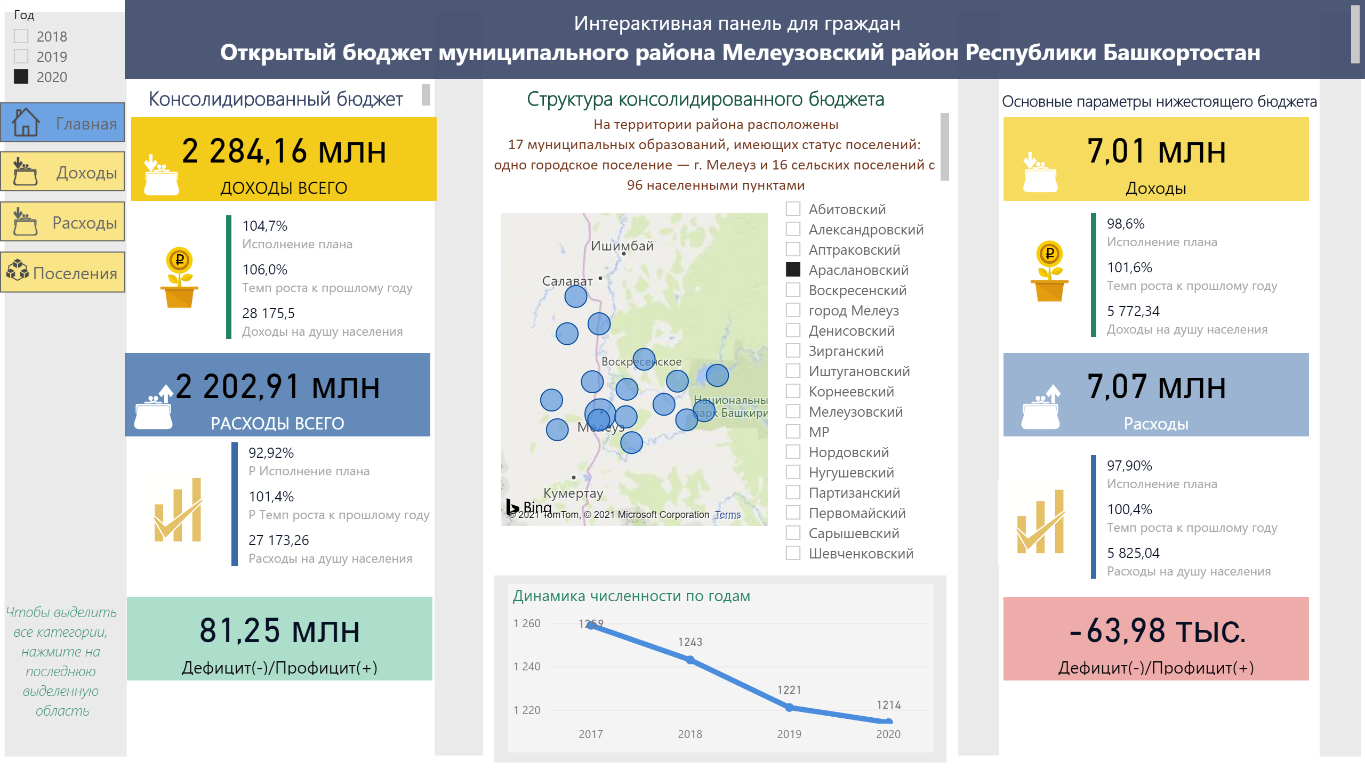
Главная
Интерактивная панель для граждан «Открытый бюджет муниципального района Мелеузовский район Республики Башкортостан» (описание)
Пользователю открывается интерактивное меню с возможностью просмотреть несколько интерактивных страниц, по интересующей теме
Notes:
slicer
No alt text provided.
card
No alt text provided.
multiRowCard
No alt text provided.
card
No alt text provided.
multiRowCard
No alt text provided.
textbox
No alt text provided.
basicShape
No alt text provided.
image
No alt text provided.
actionButton
No alt text provided.
basicShape
No alt text provided.
basicShape
No alt text provided.
card
No alt text provided.
card
No alt text provided.
multiRowCard
No alt text provided.
card
No alt text provided.
multiRowCard
No alt text provided.
card
No alt text provided.
textbox
No alt text provided.
textbox
No alt text provided.
textbox
No alt text provided.
Динамика численности по годам
No alt text provided.
slicer
No alt text provided.
textbox
No alt text provided.
basicShape
No alt text provided.
basicShape
No alt text provided.
image
No alt text provided.
actionButton
No alt text provided.
actionButton
No alt text provided.
image
No alt text provided.
image
No alt text provided.
image
No alt text provided.
image
No alt text provided.
image
No alt text provided.
map
No alt text provided.
actionButton
No alt text provided.
image
No alt text provided.
textbox
No alt text provided.
image
No alt text provided.
image
No alt text provided.
image
No alt text provided.
image
No alt text provided.

Slide 4
Главная
Интерактивная панель для граждан «Открытый бюджет муниципального района Мелеузовский район Республики Башкортостан» (описание)
Пользователь получит представление о структуре нижестоящих бюджетов
При выборе отдельного нижестоящего бюджета все параметры отобразятся по выбранному сегменту
На вкладке Главная пользователь может ознакомиться с основными параметрами консолидированного бюджета за 3 последних года (переключив соответствующий индикатор)
Страница содержит большой перечень показателей: в суммовом, процентном выражении, размерной визуализацией интерактивной карты
При выборе года все показатели консолидированного бюджета поменяются автоматически
Пользователь может сравнить показатели численности за ряд лет, независимо от выбранного индикатора «Год», причем динамика численности отображается по выбранному бюджету
Цветовой индикатор поменяется автоматически, в зависимости финансового результата
Notes:
slicer
No alt text provided.
card
No alt text provided.
multiRowCard
No alt text provided.
card
No alt text provided.
multiRowCard
No alt text provided.
textbox
No alt text provided.
basicShape
No alt text provided.
image
No alt text provided.
actionButton
No alt text provided.
basicShape
No alt text provided.
basicShape
No alt text provided.
card
No alt text provided.
card
No alt text provided.
multiRowCard
No alt text provided.
card
No alt text provided.
multiRowCard
No alt text provided.
card
No alt text provided.
textbox
No alt text provided.
textbox
No alt text provided.
textbox
No alt text provided.
Динамика численности по годам
No alt text provided.
slicer
No alt text provided.
textbox
No alt text provided.
basicShape
No alt text provided.
basicShape
No alt text provided.
image
No alt text provided.
actionButton
No alt text provided.
actionButton
No alt text provided.
image
No alt text provided.
image
No alt text provided.
image
No alt text provided.
image
No alt text provided.
image
No alt text provided.
map
No alt text provided.
actionButton
No alt text provided.
image
No alt text provided.
textbox
No alt text provided.
image
No alt text provided.
image
No alt text provided.
image
No alt text provided.
image
No alt text provided.

Slide 5
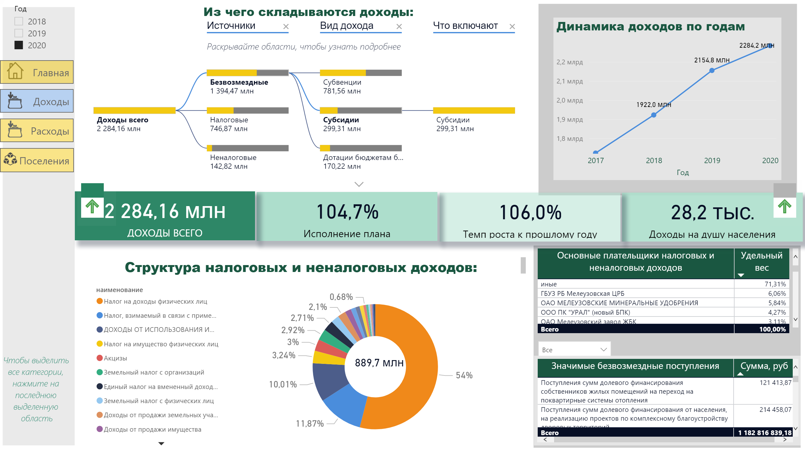
Доходы
Интерактивная панель для граждан «Открытый бюджет муниципального района Мелеузовский район Республики Башкортостан» (описание)
Пользователь может наглядно увидеть как формируется доходная часть бюджета, раскрывать каждую категорию, оценить удельный вес каждого элемента, ознакомиться с важным примечанием об условиях предоставления безвозмездных поступлений
На вкладке Доходы пользователь может ознакомиться с основными параметрами консолидированного бюджета за 3 последних года (переключив соответствующий индикатор)
Пользователь может сравнить показатели по доходам за ряд лет, независимо от выбранного индикатора «Год», причем динамика отображается по выбранному сегменту
Цветовой и графический индикаторы меняется в зависимости от финансового результата
Вкладка содержит огромный выбор динамических графиков и показателей по доходам
Notes:
slicer
No alt text provided.
tableEx
No alt text provided.
slicer
No alt text provided.
decompositionTreeVisual
No alt text provided.
Динамика доходов по годам
No alt text provided.
basicShape
No alt text provided.
card
No alt text provided.
card
No alt text provided.
card
No alt text provided.
card
No alt text provided.
image
No alt text provided.
image
No alt text provided.
image
No alt text provided.
tableEx
No alt text provided.
tableEx
No alt text provided.
tableEx
No alt text provided.
basicShape
No alt text provided.
basicShape
No alt text provided.
textbox
No alt text provided.
donutChart
No alt text provided.
card
No alt text provided.
textbox
No alt text provided.
image
No alt text provided.
actionButton
No alt text provided.
actionButton
No alt text provided.
actionButton
No alt text provided.
actionButton
No alt text provided.
textbox
No alt text provided.
textbox
No alt text provided.

Slide 6
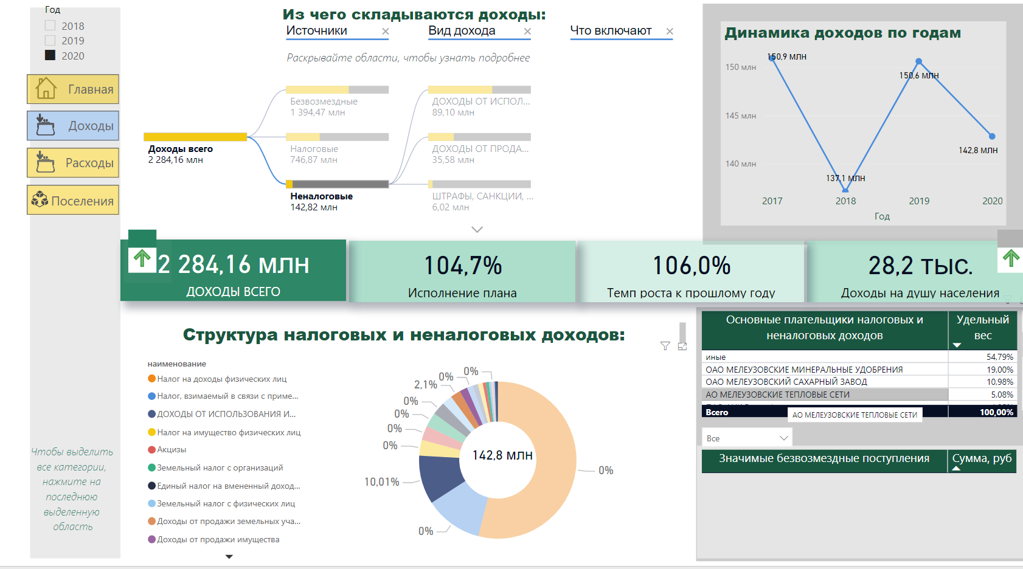
Интерактивная панель для граждан «Открытый бюджет муниципального района Мелеузовский район Республики Башкортостан» (описание)
Динамика доходов меняется от выбранной категории
Перечень основных плательщиков и перечень значимых безвозмездных поступлений меняется в зависимости от выбранной категории
Итоговая сумма меняется от выбранной категории, при этом показатели консолидированного бюджета сохраняются

Slide 7
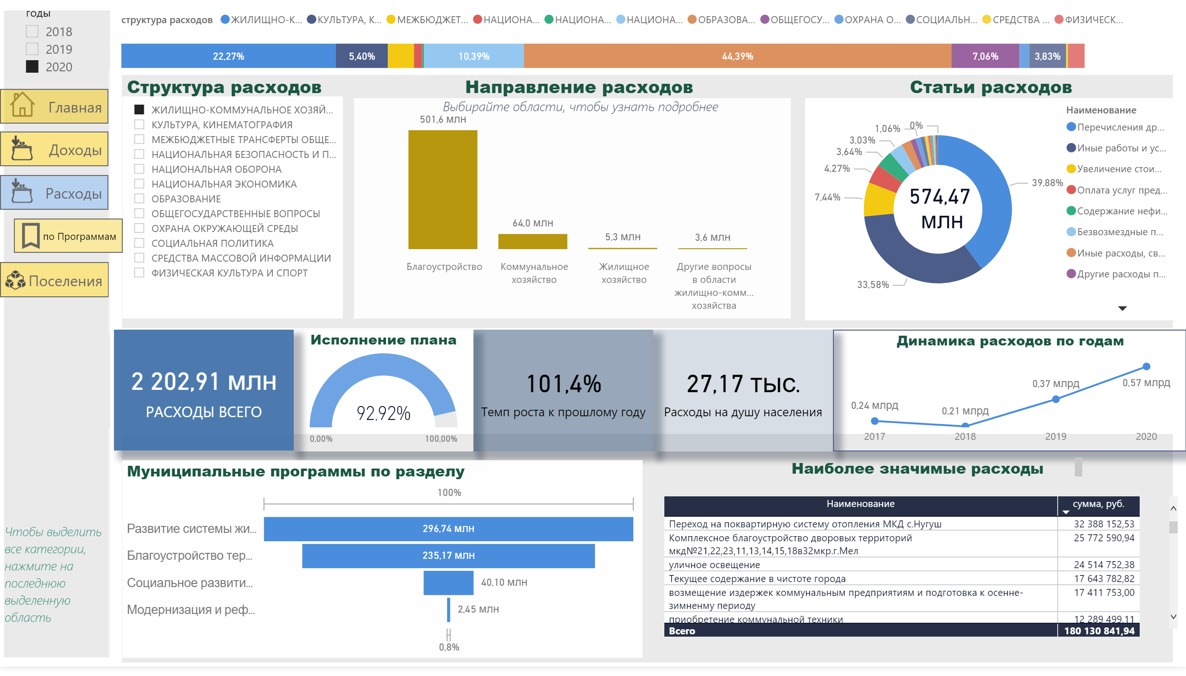
Расходы
Интерактивная панель для граждан «Открытый бюджет муниципального района Мелеузовский район Республики Башкортостан» (описание)
На вкладке Расходы пользователь может ознакомиться с основными параметрами консолидированного бюджета за 3 последних года (переключив соответствующий индикатор)
Пользователь может сравнить показатели по доходам за ряд лет, независимо от выбранного индикатора «Год», причем динамика отображается по выбранному сегменту
Вкладка содержит огромный выбор динамических графиков и показателей по расходам
Notes:
slicer
No alt text provided.
tableEx
No alt text provided.
basicShape
No alt text provided.
image
No alt text provided.
image
No alt text provided.
image
No alt text provided.
card
No alt text provided.
Исполнение плана
No alt text provided.
clusteredColumnChart
No alt text provided.
card
No alt text provided.
card
No alt text provided.
slicer
No alt text provided.
Динамика расходов по годам
No alt text provided.
donutChart
No alt text provided.
card
No alt text provided.
структура расходов
No alt text provided.
textbox
No alt text provided.
textbox
No alt text provided.
Муниципальные программы по разделу
No alt text provided.
textbox
No alt text provided.
basicShape
No alt text provided.
textbox
No alt text provided.
basicShape
No alt text provided.
image
No alt text provided.
actionButton
No alt text provided.
actionButton
No alt text provided.
actionButton
No alt text provided.
actionButton
No alt text provided.
textbox
No alt text provided.
actionButton
No alt text provided.
textbox
No alt text provided.

Slide 8
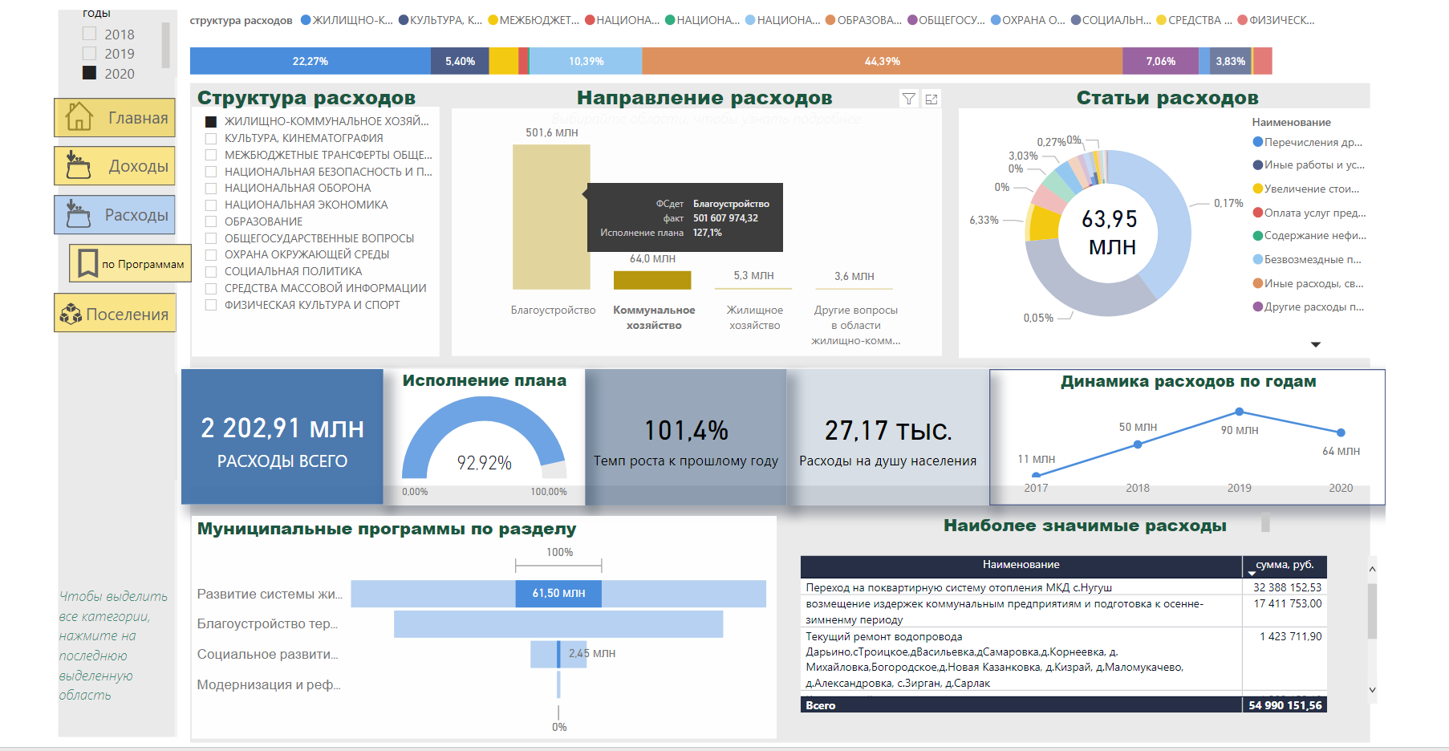
Интерактивная панель для граждан «Открытый бюджет муниципального района Мелеузовский район Республики Башкортостан» (описание)
Выбрав отдельный элемент функциональной структуры можно увидеть какие программы действуют на территории района по данному направлению расходов, их удельный вес, каковы наиболее значимые направления расходов по данному направлению, какой удельный вес основных статей расходов (ОСГУ) по данной программе (совокупная величина расходов при этом тускнеет)
Пользователь может увидеть из чего формируется расходная часть бюджета, раскрывать каждую категорию, оценить удельный вес каждого элемента, ознакомиться с примечанием об исполнении плана
Отображаются сегменты ОСГУ по выбранной категории
Содержит дополнительную вкладку расходов по программам
Перечень значимых расходов меняется в зависимости от выбранной категории

Slide 9
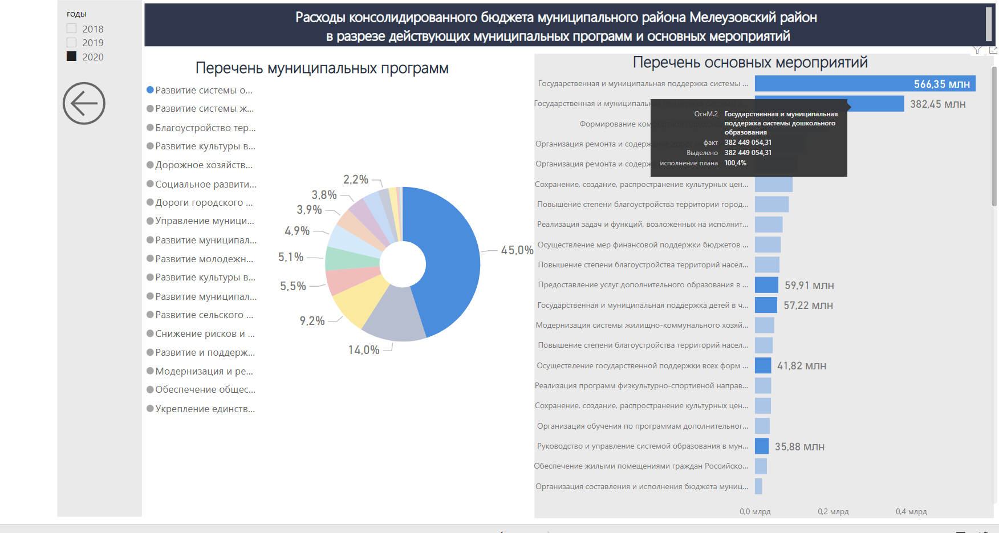
Программы
Интерактивная панель для граждан «Открытый бюджет муниципального района Мелеузовский район Республики Башкортостан» (описание)
На вкладке
«По программам» пользователь может ознакомиться с действующими муниципальными программами за 3 последних года (переключив соответствующий индикатор)
Примечание содержит показатели исполнения плана по выбранной категории
Отображаются сегменты по выбранной категории
Предусмотрена возможность возврата на страницу «Расходы»
Notes:
donutChart
No alt text provided.
clusteredBarChart
No alt text provided.
textbox
No alt text provided.
basicShape
No alt text provided.
actionButton
No alt text provided.
slicer
No alt text provided.
basicShape
No alt text provided.
textbox
No alt text provided.
textbox
No alt text provided.

Slide 10
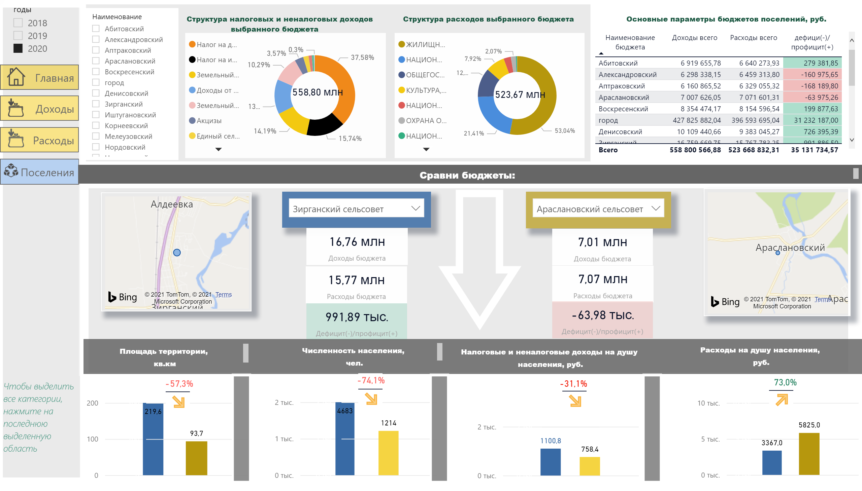
Бюджеты поселений
Интерактивная панель для граждан «Открытый бюджет муниципального района Мелеузовский район Республики Башкортостан» (описание)
Пользователь может увидеть из чего формируется доходная и расходная часть выбранного бюджета
На вкладке Поселения пользователь может ознакомиться с основными параметрами консолидированного бюджета за 3 последних года (переключив соответствующий индикатор)
Цветовой индикатор меняется в зависимости от финансового результата
Предусмотрена возможность сравнить любых два нижестоящих бюджета, при этом графически сравниваются 4 показателя
Индикатор сравнения показывает на сколько параметры одного бюджета отличаются от другого
Notes:
slicer
No alt text provided.
slicer
No alt text provided.
slicer
No alt text provided.
map
No alt text provided.
map
No alt text provided.
clusteredColumnChart
No alt text provided.
clusteredColumnChart
No alt text provided.
clusteredColumnChart
No alt text provided.
clusteredColumnChart
No alt text provided.
clusteredColumnChart
No alt text provided.
clusteredColumnChart
No alt text provided.
clusteredColumnChart
No alt text provided.
clusteredColumnChart
No alt text provided.
card
No alt text provided.
card
No alt text provided.
card
No alt text provided.
textbox
No alt text provided.
textbox
No alt text provided.
textbox
No alt text provided.
textbox
No alt text provided.
card
No alt text provided.
card
No alt text provided.
card
No alt text provided.
basicShape
No alt text provided.
tableEx
No alt text provided.
tableEx
No alt text provided.
tableEx
No alt text provided.
tableEx
No alt text provided.
card
No alt text provided.
card
No alt text provided.
card
No alt text provided.
card
No alt text provided.
textbox
No alt text provided.
textbox
No alt text provided.
basicShape
No alt text provided.
tableEx
No alt text provided.
donutChart
No alt text provided.
slicer
No alt text provided.
donutChart
No alt text provided.
basicShape
No alt text provided.
textbox
No alt text provided.
textbox
No alt text provided.
basicShape
No alt text provided.
basicShape
No alt text provided.
basicShape
No alt text provided.
card
No alt text provided.
card
No alt text provided.
textbox
No alt text provided.
image
No alt text provided.
image
No alt text provided.
image
No alt text provided.
image
No alt text provided.
actionButton
No alt text provided.
actionButton
No alt text provided.
actionButton
No alt text provided.
actionButton
No alt text provided.
basicShape
No alt text provided.
textbox
No alt text provided.

Slide 11
Приятного пользования
Подготовлено
Финансовое управление Администрации муниципального района Мелеузовский район
Контактная информация Финансового управления:
Адрес: 453850, Республика Башкортостан, г.Мелеуз, ул.Воровского,4.
тел. (34764) 3-50-12 факс. (34764) 3-50-29
эл.почта: meleuz_gfu@ufamts.ru>

